Slide 1



Nové modulové výukové a inovativní programy - zvýšení kvality ve vzdělávání
INVESTICE DO ROZVOJE VZDĚLÁVÁNÍ
CZ.1.07/1.1.10/01.0063
Tento projekt je spolufinancován Evropským sociálním fondem a státním rozpočtem ČR

Slide 2
Pražské jaro 1968
Dějepis,6.ročník
Mgr. L. Šnorková

Slide 3
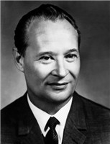
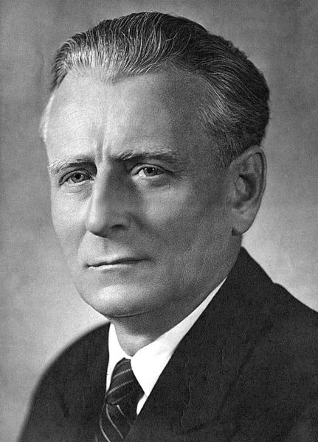
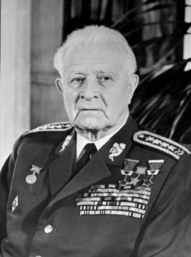
Alexandr Dubček v čele KSČ
Antonín Novotný, prezident do jara 1968
Ludvík Svoboda, prezident od jara 1968

Slide 4
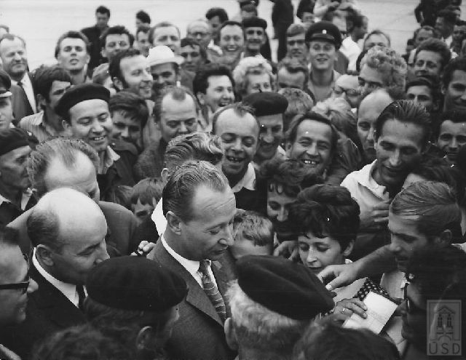
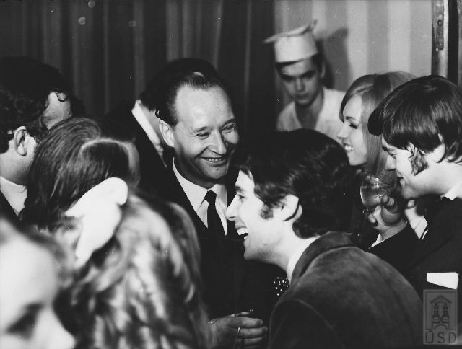
Alexand Dubček měl velkou podporu národa

Slide 5
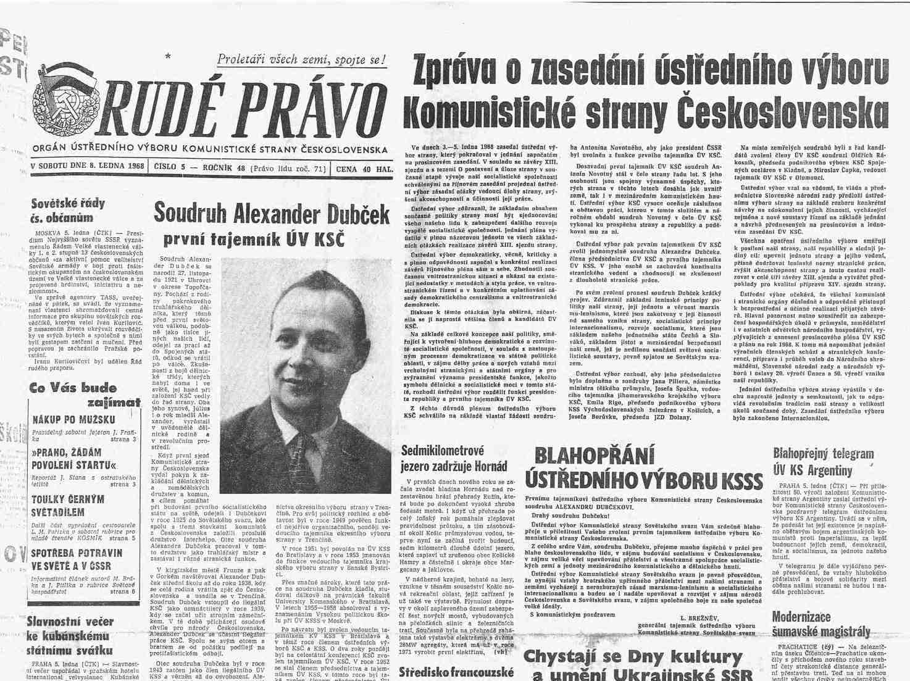
Komunistický deník Rudé právo

Slide 6
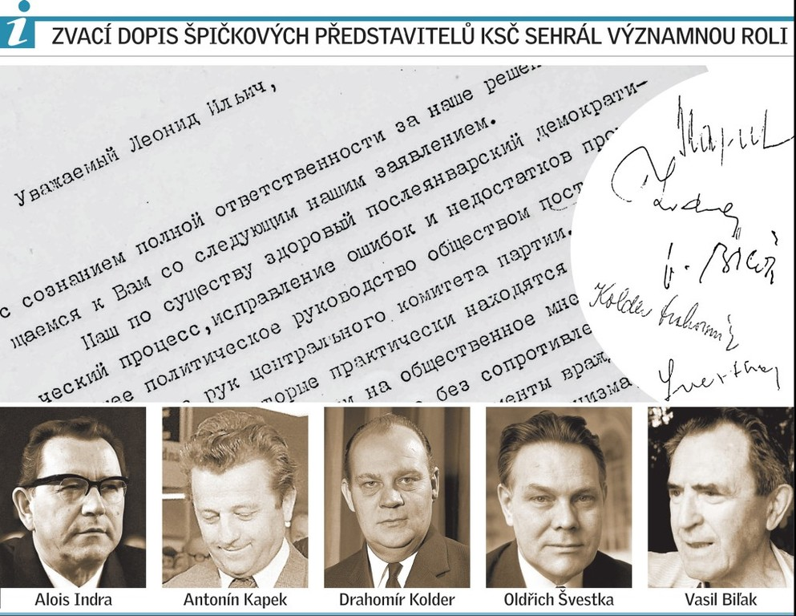
Zvací dopis

Slide 7
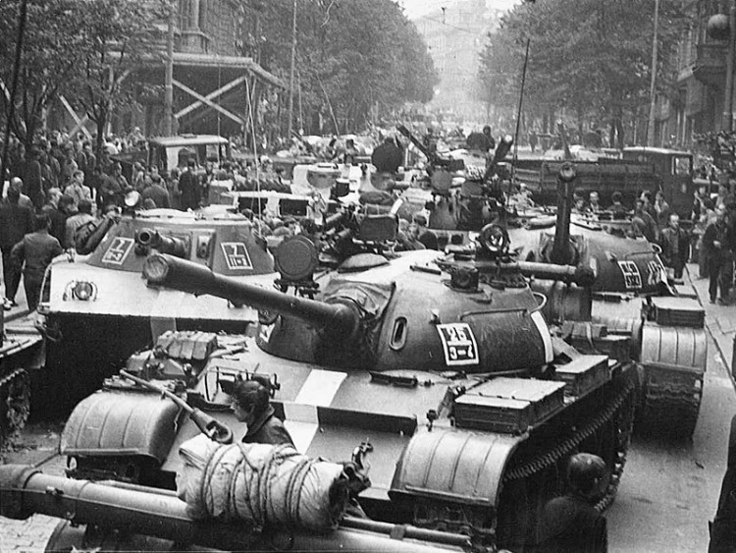
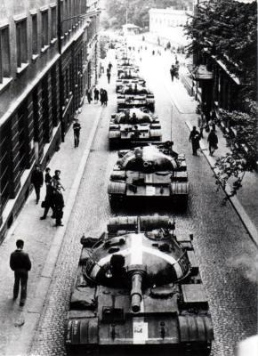
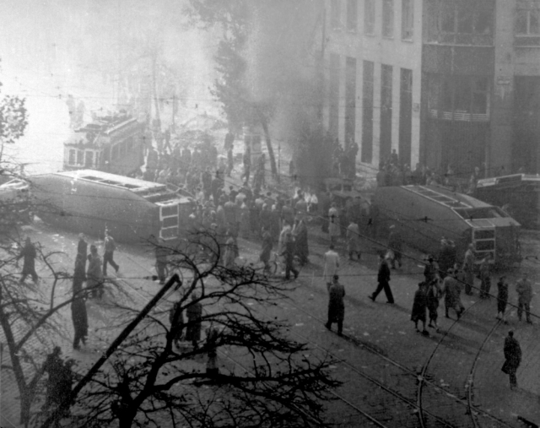
V pražských ulicích

Slide 8
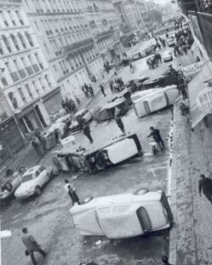
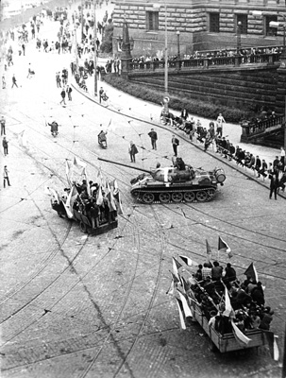

Slide 9
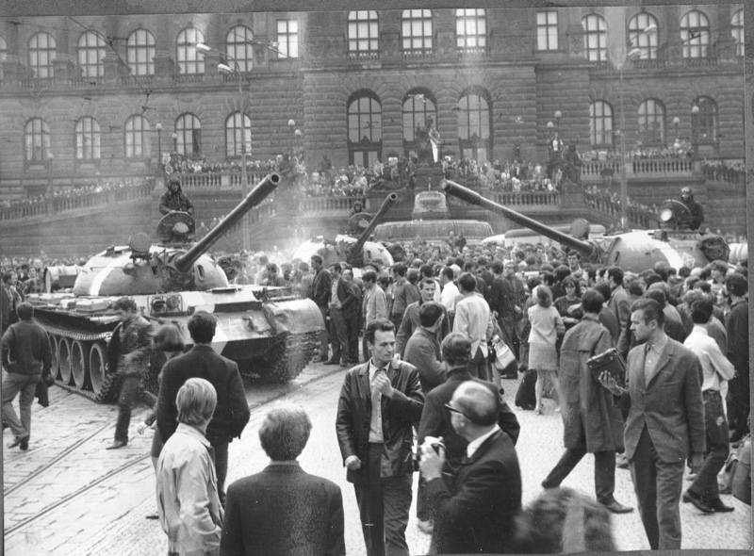
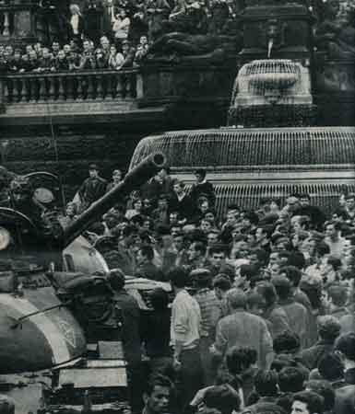
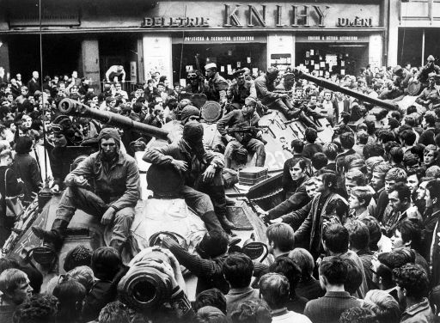

Slide 10
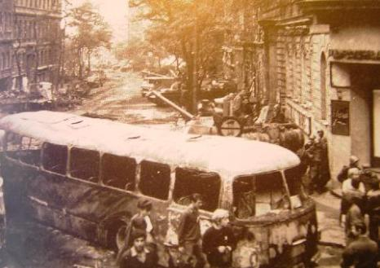
21.srpen 1968

Slide 11
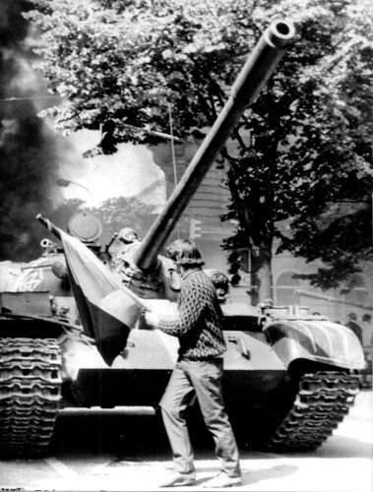
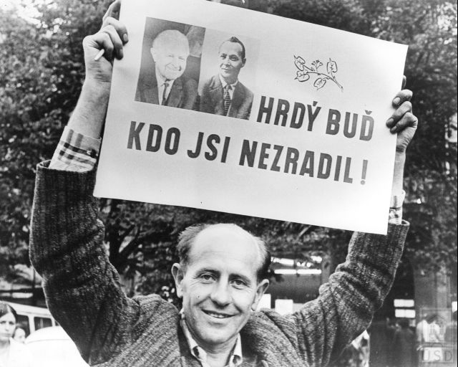
Lidé s holýma rukama protestovali proti vpádu cizích vojsk

Slide 12
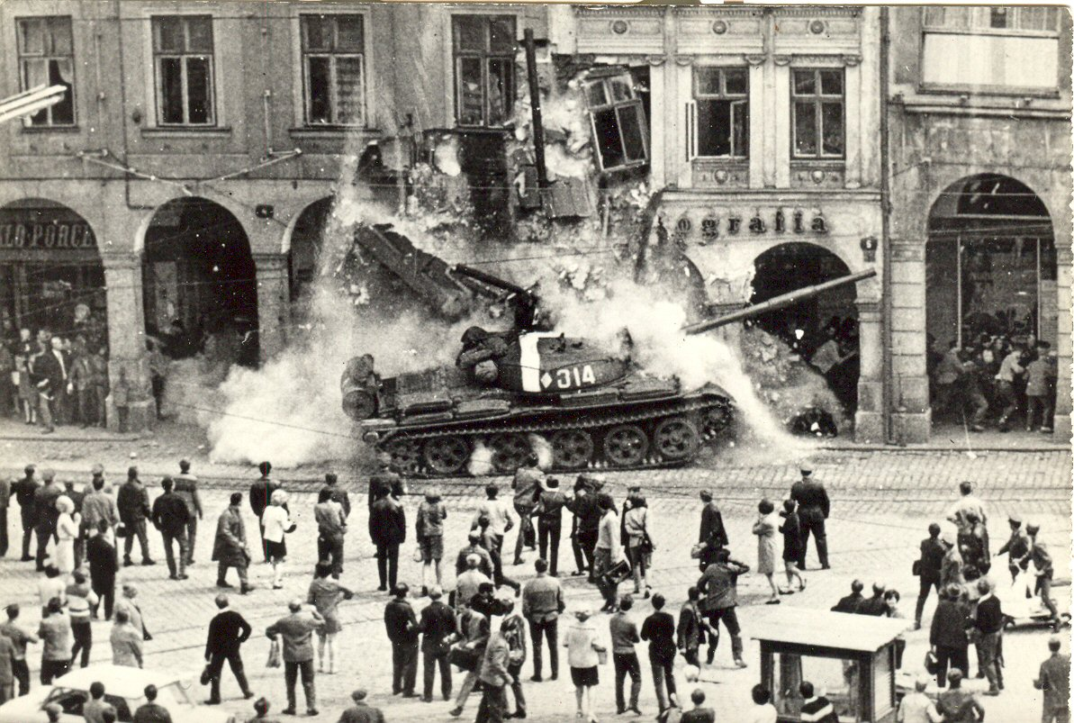
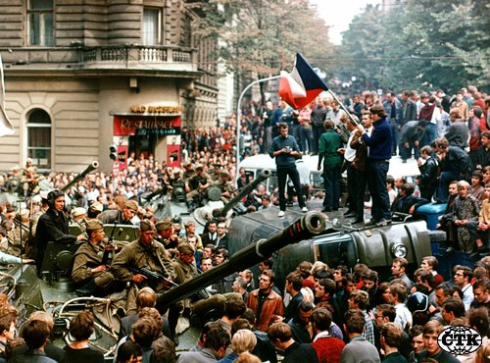

Slide 13
Okupací Československa v podstatě skončil proces, kterému se začalo říkat Pražské jaro. Následovalo období, ve kterém se postupně dostali k moci politici, kteří poté zahájili tzv. normalizací. Tím byly jakékoli pokusy o změnu politického systému v republice na dlouhých 20 let potlačeny.

Slide 14
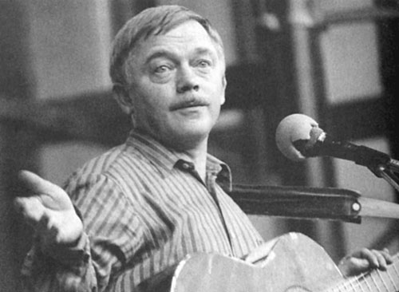
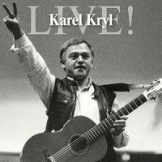
Karel kryl píseň Bratříčku zavírej vrátka

Slide 15
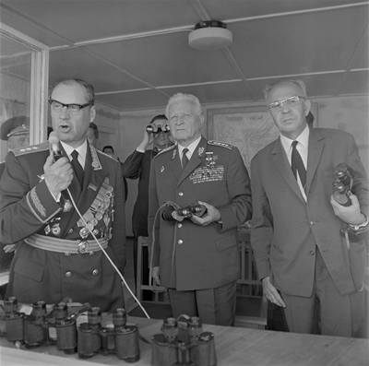
Štrougal, Svoboda, Husák

Slide 16
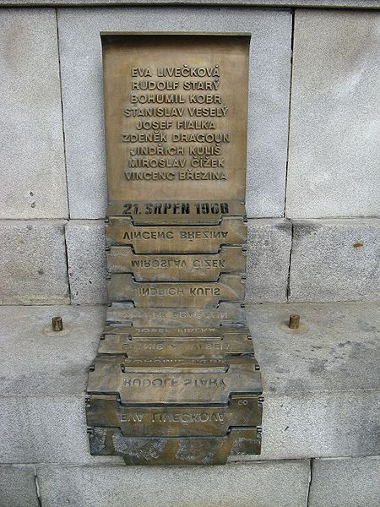
Pomník obětem okupace v Liberci

Slide 17
Pražské jaro
uvolnění napětí
zrušení cenzury
svoboda slova
rehabilitace politických vězňů
obrodný proces i uvnitř KSČ
odpůrci změn pozvali dopisem SSSR k nápravě věcí

Slide 18
z 20. na 21. srpna 1968 vpád vojsk SSSR, Polska, NDR, Maďarska a Bulharska na naše území
Dubček a vláda uneseni do Moskvy a donuceni přijmout kapitulaci
potlačení reformy
návrat ke starým „pořádkům“

Slide 19
zdroje
http://www.google.cz/imgres?imgurl=http://is.muni.cz/do/1499/el/estud/praf/ps08/recht/no_av/img/1201big.jpg&imgrefurl=http://is.muni.cz/do/1499/el/estud/praf/ps08/recht/no_av/pages/13.html&usg=__0Usp5nTrWhLnUINcL_62p_qkwFA=&h=600&w=431&sz=50&hl=cs&start=1&um=1&itbs=1&tbnid=sLw7FZ0EB6oQBM:&tbnh=135&tbnw=97&prev=/images%3Fq%3Danton%25C3%25ADn%2Bnovotn%25C3%25BD%26um%3D1%26hl%3Dcs%26sa%3DX%26rlz%3D1R2SKPB_csCZ348%26tbs%3Disch:1
http://is.muni.cz/do/1499/el/estud/praf/ps08/recht/no_av/img/1207big.jpg
http://www.google.cz/imgres?imgurl=http://czechfolks.com/plus/wp-content/uploads/2010/01/srpen_68_zvaci_dopis_ksc.jpg&imgrefurl=http://czechfolks.com/plus/2010/01/09/miroslav-sigl-v-prvnim-roce-velkych-promen-2/&usg=__MEW5nQj47R0Eum8UuG_vW9HNWCw=&h=768&w=993&sz=200&hl=cs&start=1&um=1&itbs=1&tbnid=QdltHncVUyIJ8M:&tbnh=115&tbnw=149&prev=/images%3Fq%3Dzvac%25C3%25AD%2Bdopis%2B1968%26um%3D1%26hl%3Dcs%26rlz%3D1R2SKPB_csCZ348%26tbs%3Disch:1

